Slide 1



Conceptos generales: NANEAS
Dr. Carlos Valdebenito Parra
Pediatra HCSBA. Equipo Hospitalización domiciliaria Pediátrica HCSBA 2020
Docente Universidad de Chile

Slide 2
Kuo DZ, Houtrow AJ, AAP COUNCIL ON CHILDREN WITH DISABILITIES. Recognition and Management of Medical Complexity. Pediatrics. 2016

Slide 3
Temario
Necesidades
  Necesidades especiales
Definición NANEAS
  Ventajas y desventajas de la definición
Epidemiología
Concepto de complejidad médica
Clasificación según complejidad
Equipo necesario para atender NANEAS
Conclusiones

Slide 4
Necesidades
Individuo único, importante y respetado
Alimentación
Desarrollo de sus capacidades
Escolarización
Recreación
Habitación
Transporte
Afecto
Sexualidad
Igualdad
Libertad de expresión
Obediencia
Responsabilidad
Información
Medicación de uso crónico
Rehabilitación
Tecnología necesaria para vivir
Control con especialistas
Educación especial
Alimentación especial

Slide 5
Historia
1936 : Desnutrición infantil : “ Paciente crónico infantil”
1988: Enfermedad crónica de la infancia: cualquier enfermedad que tenga una duración mayor de 3 meses , que altere las actividades normales del niño , produciendo deficiencia , incapacidad o minusvalía ; o que requiera hospitalización continua por 30 días o más
1992. Doyal y Gough: Definición necesidades en salud
1994 : cifras de 35% enfermedades crónicas ; respiratorias .

Slide 6
Conceptos generales
Niños y adolescentes con necesidades especiales en salud (NANEAS) 1998 USA
  Todos aquéllos que tienen o están en riesgo de presentar una enfermedad crónica de tipo físico, del desarrollo, conductual o emocional, y que además requieren mayor utilización de los servicios en salud que el general de los niños
  Esto más criterios, buen juicio y experiencia de cada equipo
McPherson et al . Pediatrics 1998; 102: 137-140

Slide 7
2003 : Nathaniel S. Beers. Incluyó problemas mentales 3.3 -38% prevalencia
2007 : JAMA publica meta-análisis sobre enfermedades crónicas mostrando prevalencia entre 0,22- 44% según definición
2008. SOCHIPE sugiere utilizar término NANEAS reemplazando enfermedades crónicas de la infancia. Enfatiza cuidado integral, centrado en la familia, y a cargo de equipo multidisciplinario
2016. SOCHIPE Recomendaciones del comité de NANEAS para manejo en red de pacientes
2019: Trabajo Comité NANEAS en nuevo formato para clasificar en Chile complejidad de los pacientes

Slide 8
Características de la definición
Concepto amplio e inclusivo
Énfasis en la prevención
Se enfoca desde el uso y necesidad de recursos más que diagnósticos crónicos
Evita estigmatización
Promoción manejo integral y coordinado

Slide 9
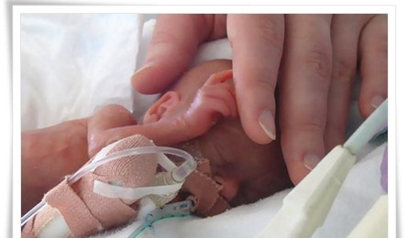
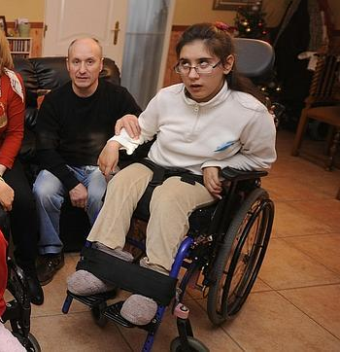


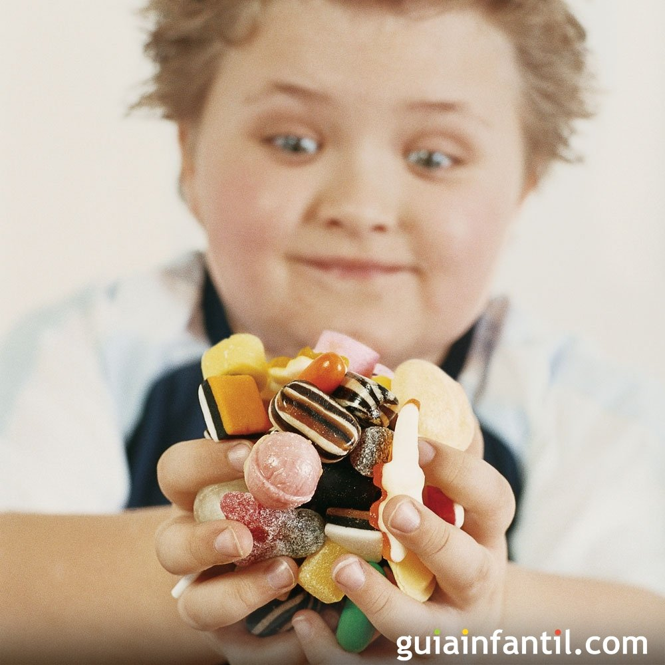
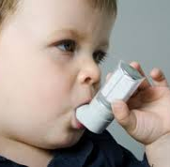
Pero ….. Concepto demasiado amplio

Slide 10
NANEAS: método de screening
Children with special health care needs screener
Cinco preguntas:
  Usa algún medicamento recetado por médico?
  Necesita más cuidado médico, de salud mental o educación que un niño normal?
  Está limitado en sus actividades diarias?
  Necesita tratamiento especial físico, ocupacional o de lenguaje?
  Tiene algún problema emocional, del desarrollo o conductual que necesite tratamiento?
Temporalidad: Deben cumplirse al menos por 12 meses.
  Bethell CD et al. Ambulatory Pediatrics 2002; 2: 38-47
  The Child and Adolescent Health Measure Iniciative

Slide 11
Screening NANEAS USA (Bethel 2002)
1 de los siguientes por 12 meses :
  Necesidad de uso de medicamentos distintos a vitamina
  Necesidad de controles con especialista, servicio de salud mental o psicopedagógicos
  Discapacidad física o mental por enfermedad médica
  Necesidad de tecnología médica
  Terapia de rehabilitación física, lenguaje o deglución

Slide 12

Niños con Complejidad médica
Combinación de múltiples problemas de salud crónicos significativos que afectan múltiples sistemas y que resultan en limitaciones funcionales , alta necesidad de cuidados en salud y/o uso de tecnología médica.
Condiciones crónicas , fragilidad
Necesidades aumentadas : familia , aspecto económico
Limitaciones funcionales asociadas a uso de tecnología
Uso de recursos aumentados de salud , consultas, especialistas
E. Cohen et al . Pediatrics 2011; 127: 529-538
Kuo DZ, Houtrow AJ, AAP COUNCIL ON CHILDREN WITH DISABILITIES. Recognition and Management of Medical Complexity. Pediatrics. 2016
Notes:
3 espectros de limitaciones funcionales en otras áreas (buscar tablas )

Slide 13
Epidemiología
Naneas en aumento
Desarrollo de tecnología y soporte mayor sobrevida.
Disminuye mortalidad infantil (6,9/1000) (1)
  Mortalidad neonatal
  Mortalidad aguda : suicidio, accidentes
  NANEAS: 1/3 oncológico , 2/3 no oncológico
Internacional: 13-19% (incluye obesidad, asma, alergias)
1. Instituto Nacional de Estadísticas de Chile. Anuario de Estadísticas Vitales 2012
2. Vargas N, Quezada A: Epidemiología, nueva morbilidad pediátrica y rol del pediatra. Rev Chil Pediatr 2007; 78: 103-10.
3. National Survey of Children with Special Health Care Needs, 2009/10; Russell & Simon, 2014
4. Kuo DZ, Houtrow AJ, AAP COUNCIL ON CHILDREN WITH DISABILITIES. Recognition and Management of Medical Complexity. Pediatrics. 2016

Slide 14
85% NANEAS llegan a adultez (2)
15% niños USA (3)
Subgrupo más vulnerable: Niños con complejidad médica (< 1%) con más de 1/3 gastos en salud (4)
  80% de los reingresos a 30 días
  Mayor mortalidad
  Necesidades en salud no cubiertas
  Modelos de salud fragmentados
2. Vargas N, Quezada A: Epidemiología, nueva morbilidad pediátrica y rol del pediatra. Rev Chil Pediatr 2007; 78: 103-10.
3. National Survey of Children with Special Health Care Needs, 2009/10; Russell & Simon, 2014
4. Kuo DZ, Houtrow AJ, AAP COUNCIL ON CHILDREN WITH DISABILITIES. Recognition and Management of Medical Complexity. Pediatrics. 2016

Slide 15
Comparación evolución hospitalaria Naneas v/s no naneas
Estudio descriptivo, riesgo con hospitalización prolongada (> 7 días),
Caso- control. Cohorte seguimiento Sept a Dic 2008, HSR.
Ajuste de riesgo para pacientes vinculados > 3 especialidades (20%) comparados con los que no.
920 pacientes. Media 14 meses de edad. 60.8 Naneas
Flores Juan Carlos et al. Rev Med Chile 2012; 140: 458-465. Niños y adolescentes con necesidades especiales de atención en salud: prevalencia hospitalaria y riesgos asociados
Notes:
12 meses con controles con mas de 3 especialistas (naneas -3 )

Slide 16
Enero 2010- diciembre 2012 USA
Understanding the health care utilization of children who require medical technology: A descriptive study of children who require tracheostomies R. Spratling Applied Nursing Research 34 (2017) 62–65

Slide 17
Epidemiología en Chile
Datos escasos
II Estudio nacional de la discapacidad 2015
229904 niños 2-17 años con discapacidad ( 5,8%)
Notes:
Ta
n
i
m
po
rt
an
t
e
c
o
mo
l
a
i
d
e
n
tifi
ca
ci
ó
n
d
e
l
a
en
f
e
r
m
ed
a
d
e
s
s
i
l
a
pe
rs
on
a
p
u
ed
e
tr
ab
a
j
a
r
y
lle
va
r
a
c
ab
o
l
a
s
a
c
ti
v
i
d
a
de
s
c
o
ti
d
i
ana
s
ne
c
e
s
a
ri
a
s
pa
r
a
cu
m
p
li
r
c
o
n
s
u
s
r
o
l
e
s
e
n
e
l
ho
g
a
r
,
e
l
tr
aba
j
o
,
l
a
e
sc
ue
l
a
o
e
n
o
tr
a
s
á
r
ea
s
s
o
ci
a
l
e
s

Slide 20
Notes:
Baja complejidad : máximo 2 categorías de necesidad mayor
Mediana entre 3-5 necesidades mayores, o la 3 o 4 como mayor
Alta: fragilidad medica extrema y limitaciones funcionales severas y permanentes , 6 en categoría mayor

Slide 21
Baja complejidad
Máximo 2 necesidades en categoría mayor, excepto punto 3 /ALPAR) o 4 (tecnología compleja para vivir )
Niños estables , familias autovalentes
ACOMPAÑAR y COORDINAR CUIDADOS
Vincular con redes de apoyo
Lugar para centralizar cuidados : APS

Slide 22
Mediana complejidad
3-5 necesidades en categoría mayor o necesidad mayor áreas 3 y 4
Niños en general estables
Requieren cuidados permanentes o frecuentes
Equipo salud especializado y multidisciplinario
CDT

Slide 23
ALTA complejidad
Todas las necesidades en categoría mayor u hospitalizaciones prolongadas o frecuentes
Fragilidad médica extrema
Limitaciones funcionales severas y permanentes
Servicio a cargo: unidades NANEAS adosadas al hospital

Slide 24
Equipo en Red
  Pediatra cabecera o médico con sesgo en pediatría (médico familiar)
  Subespecialistas pediátricos / quirúrgicos según necesidad (más frecuentes: neurólogo, broncopulmonar, gastroenterólogo)
  Enfermería
  Equipo nutrición
  Equipo rehabilitación
    Fisiatra
    Kinesiólogo
    Terapeuta ocupacional
    Fonoaudiólogo
    Integración con comunidad
  Equipo Salud mental
  Farmacia

Slide 25
Redes
ATENCION HOSPITALIZADOS
ESPECIALISTAS :NO SOBRECONTROL
ATENCION AMBULATORIA
EQUIPO DE CABECERA
-MEDICO DE CABECERA
Kinesiología
Salud mental
Otros miembros : asistente social, odontopediatra, nutricionista, enfermera, fonoaudiólogo, terapeuta ocupacional, nutrición
EQUIPO DE TRANSICION

Slide 26
Naneas de baja complejidad
Atención primaria de salud
Naneas de mediana complejidad
Nivel secundario
Equipo multidisciplinario CDT
Naneas de alta complejidad
Nivel terciario
Equipos hospitalarios

Slide 27
Equipo de cabecera
Orientación/ Información/Educación a padres y cuidadores
Promoción de hábitos saludables
Niños y niñas estables
Padres con herramientas en el manejo y cuidado
Atención primaria
Detectar factores de riesgo
Detectar intercurrencias
Supervisión

Slide 28
Conclusiones
Naneas en aumento (aprox 15% de los niños )
Debe considerarse una Prioridad dentro de niveles de atención
  Requiere identificación de los pacientes ya sea desde APS, nivel secundario y terciario
Requiere conformación de equipos multidisciplinarios y capacitación
Existen desafíos y áreas de trabajo a desarrollar para naneas de todas las complejidades .

